Slide 1
Государственная аккредитация образовательной деятельности
Ахмедова Д.А.
Начальник отдела лицензирования, аккредитации и подтверждения документов об образовании Управления надзора и контроля в сфере образования Минобрнауки РД

Slide 2
Нормативно-правовые акты
Федеральный закон от 29 декабря 2012 года № 273-ФЗ «Об образовании в Российской Федерации».
Постановление Правительства РФ от 18.11.2013 № 1039 «О государственной аккредитации образовательной деятельности»
Приказ Министерства образования и науки РФ от 06.10.2010 № 373 «Об утверждении федерального государственного образовательного стандарта начального общего образования».
Приказ Министерства образования и науки РФ от 17.12.2010 № 1897 «Об утверждении федерального государственного образовательного стандарта основного общего образования».
Приказ Минобрнауки России от 17.05.2012 № 413 «Об утверждении федерального государственного образовательного стандарта среднего общего образования»
Приказ Минобрнауки России № 882, Минпросвещения России № 391 от 05.08.2020 "Об организации и осуществлении образовательной деятельности при сетевой форме реализации образовательных программ"

Slide 4
Основания для переоформления свидетельства об аккредитации
а) реорганизация организации, осуществляющей образовательную деятельность, в форме преобразования, изменение места нахождения или ее наименования, изменение фамилии, имени, отчества индивидуального предпринимателя, указанного в свидетельстве;
б) государственная аккредитация в отношении ранее не аккредитованных образовательных программ, реализуемых организацией, осуществляющей образовательную деятельность;
в) переоформление лицензии на осуществление образовательной деятельности в связи с прекращением реализации отдельных образовательных программ, реализуемых организацией, осуществляющей образовательную деятельность;
г) лишение государственной аккредитации в отношении отдельных уровней образования, укрупненных групп профессий, специальностей и направлений подготовки либо образовательных программ в соответствии с пунктами 72(3) и 72(4) настоящего Положения;
д) изменение кодов и наименований укрупненных групп профессий, специальностей и направлений подготовки профессионального образования, указанных в приложении к свидетельству, при установлении Министерством просвещения Российской Федерации, Министерством науки и высшего образования Российской Федерации в пределах установленной сферы ведения соответствия отдельных профессий, специальностей и направлений подготовки профессиям, специальностям и направлениям подготовки, указанным в предыдущих перечнях профессий, специальностей и направлений подготовки.
В случае реорганизации организации, осуществляющей образовательную деятельность, в форме присоединения к ней иной организации, осуществляющей образовательную деятельность, свидетельство по образовательным программам, реализация которых осуществлялась реорганизованными организациями и которые имели государственную аккредитацию, переоформляется на период до окончания срока действия свидетельства реорганизованной организации, осуществляющей образовательную деятельность.
В случае возникновения организации, осуществляющей образовательную деятельность, в результате реорганизации в форме слияния свидетельство по образовательным программам, реализация которых осуществлялась реорганизованными организациями и которые имели государственную аккредитацию, переоформляется на период до окончания срока действия свидетельства реорганизованной организации, осуществляющей образовательную деятельность, срок действия которого истекает раньше.

Slide 5
Перечень предоставляемых документов и шаблоны для их заполнения размещены на сайте Министерства образования и науки Республики Дагестан

Slide 6
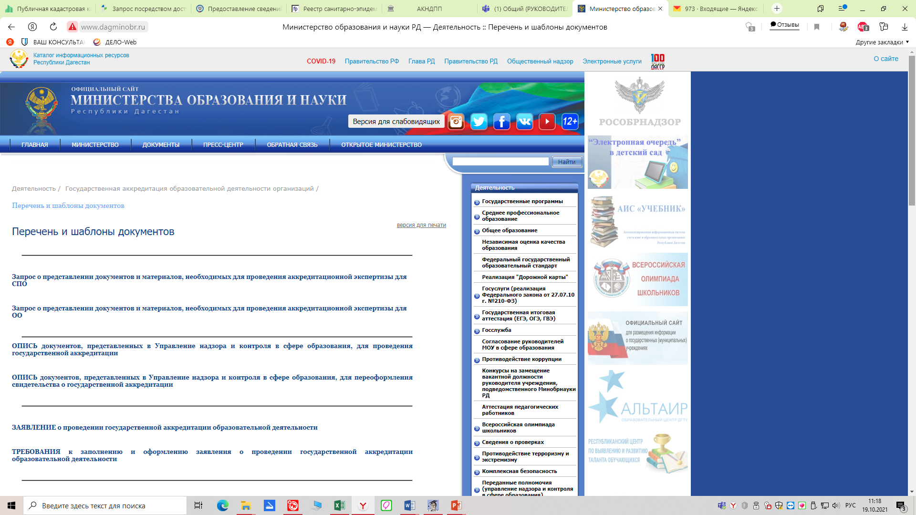
http://www.dagminobr.ru/deyatelnost/gosudarstvennaya_akkreditaciya_obrazovatelnoy/perechen_i_shabloni_dokumentov_4

Slide 7
Перечень документов, которые проверяются при проведении государственной аккредитации
1. Основная общеобразовательная программа (образовательная программа начального общего, образовательная программа основного общего, образовательная программа среднего общего образования) (далее - образовательная программа), включающая в себя учебный план, календарный учебный график, рабочие программы учебных предметов, курсов, дисциплин (модулей), оценочные и методические материалы, а также иные компоненты, обеспечивающие воспитание и обучение учащихся, воспитанников (далее - обучающиеся).
2. Расписания учебных занятий.
3. Документы, содержащие информацию об индивидуальном учете результатов освоения обучающимися образовательной программы, предусмотренные локальными нормативными актами организации, осуществляющей образовательную деятельность (классные журналы; журналы факультативных и элективных учебных предметов и иные документы).
4. Индивидуальные учебные планы обучающихся (при наличии).
5. Результаты государственной итоговой аттестации (итоговой аттестации) (при наличии).
6. Локальные нормативные акты по основным вопросам организации и осуществления образовательной деятельности, в том числе регламентирующие:
режим занятий обучающихся;
формы, периодичность и порядок текущего контроля успеваемости и промежуточной аттестации обучающихся;
хранение в архивах информации о результатах освоения обучающимися образовательных программ и поощрениях обучающихся на бумажных и (или) электронных носителях;
порядок обучения по индивидуальному учебному плану, в том числе ускоренного обучения, в пределах осваиваемых образовательных программ;
функционирование внутренней системы оценки качества образования.

Slide 8
Перечень документов, которые проверяются при проведении государственной аккредитации
7. Штатное расписание; сведения об уровне профессионального образования педагогических работников и общем стаже педагогической работы, копии трудовых договоров (служебных контрактов) с педагогическими работниками, трудовых книжек, документов об образовании и (или) о квалификации, решений аттестационной комиссии об установлении первой (высшей) квалификационной категории по должностям педагогических работников.
8. Документы, подтверждающие наличие в библиотечном фонде организации, осуществляющей образовательную деятельность, учебников из числа входящих в федеральный перечень учебников, рекомендуемых к использованию при реализации имеющих государственную аккредитацию образовательных программ начального общего, основного общего, среднего общего образования, и учебных пособий, выпущенных организациями, входящими в перечень организаций, осуществляющих выпуск учебных пособий, которые допускаются к использованию при реализации имеющих государственную аккредитацию образовательных программ начального общего, основного общего, среднего общего образования .
9. Документы, подтверждающие наличие в организации, осуществляющей образовательную деятельность, необходимых материально-технических условий реализации образовательной программы, соответствующих требованиям федеральных государственных образовательных стандартов общего образования (далее - ФГОС).
10. Договоры о сетевой форме реализации образовательных программ (при наличии).
11. Документы, подтверждающие общественную аккредитацию организации, осуществляющей образовательную деятельность, в российских, иностранных и международных организациях (при наличии).
12. Распорядительные акты:
о приеме лиц на обучение в организацию, осуществляющую образовательную деятельность;
об обучении по индивидуальному учебному плану, в том числе ускоренном обучении, в пределах осваиваемой обучающимся образовательной программы (при наличии);
о зачислении в качестве экстернов в организацию, осуществляющую образовательную деятельность, для прохождения промежуточной и государственной итоговой аттестации по имеющей государственную аккредитацию образовательной программе лиц, осваивающих соответствующую образовательную программу в форме самообразования, семейного образования (если ФГОС допускается получение образования по соответствующей образовательной программе в форме самообразования, семейного образования), а также лиц, обучавшихся по соответствующей не имеющей государственной аккредитации образовательной программе (при наличии);
о допуске обучающихся к государственной итоговой аттестации по образовательным программам основного общего и среднего общего образования (при наличии);
об отчислении обучающихся по образовательной программе из организации, осуществляющей образовательную деятельность (при наличии).

Slide 9
Типичные нарушения выявляемые при проведении процедуры государственной аккредитации
1. Отсутствует 100% укомплектованность учебниками, учебно-методической литературой и материалами по всем учебным предметам основной образовательной программы.
2. Отсутствует необходимая квалификация у педагогических работников, повышение их квалификации.
3. Отсутствует в учебном плане обязательный учебный предмет.
4. Несоответствие предметных областей ФГОС.
5. Отсутствие информации на официальном сайте образовательной организации.
6. Несоответствие между требованиями ФГОС, непосредственно образовательной деятельностью и системой оценки результатов освоения основной образовательной программы.
7. Несоответствие материально-технического оснащения требованиям ФГОС и требованиям образовательной программы.
8. Отсутствует полная реализация образовательной программы.

Slide 10
Ответственность за нарушения в части реализации образовательных программ
Статья 19.30 КоАП РФ Нарушение требований к ведению образовательной деятельности и организации образовательного процесса
1. Нарушение установленных законодательством об образовании требований к ведению образовательной деятельности, выразившееся в ведении образовательной деятельности представительствами образовательных организаций или нарушении правил оказания платных образовательных услуг, -
влечет наложение административного штрафа на должностных лиц в размере от тридцати тысяч до пятидесяти тысяч рублей; на юридических лиц - от ста тысяч до двухсот тысяч рублей.
2. Реализация не в полном объеме образовательных программ в соответствии с учебным планом либо неправомерный отказ в выдаче документов об образовании и (или) о квалификации -
влечет наложение административного штрафа на должностных лиц в размере от двадцати тысяч до сорока тысяч рублей; на юридических лиц - от пятидесяти тысяч до ста тысяч рублей.
3. Выдача организацией, осуществляющей образовательную деятельность, по не имеющим государственной аккредитации образовательным программам документов об образовании, документов об образовании и о квалификации установленного в соответствии с законодательством об образовании образца -
влечет наложение административного штрафа на должностных лиц в размере пятидесяти тысяч рублей или дисквалификацию на срок от шести месяцев до одного года; на юридических лиц - от ста тысяч до пятисот тысяч рублей.
4. Умышленное искажение результатов государственной итоговой аттестации и предусмотренных законодательством об образовании олимпиад школьников, а равно нарушение установленного законодательством об образовании порядка проведения государственной итоговой аттестации -
влечет наложение административного штрафа на граждан в размере от трех тысяч до пяти тысяч рублей; на должностных лиц - от двадцати тысяч до сорока тысяч рублей; на юридических лиц - от пятидесяти тысяч до двухсот тысяч рублей.
5. Нарушение установленного законодательством об образовании порядка приема в образовательную организацию -
влечет наложение административного штрафа на должностных лиц в размере от десяти тысяч до тридцати тысяч рублей; на юридических лиц - от пятидесяти тысяч до ста тысяч рублей.
6. Совершение административного правонарушения, предусмотренного частью 3 или 4 настоящей статьи, должностным лицом, ранее подвергнутым административному наказанию за аналогичное административное правонарушение, -
влечет дисквалификацию на срок от одного года до двух лет.

